Slide 1
Генрік Ібсен і
«Ляльковий дім»
Робота:
Учениці 11-Б класу
Забіулаєвої Анни
Вчитель світової літератури:
Колос А.А.
Вчитель інформатики:
Трибко О.Б.

Slide 2
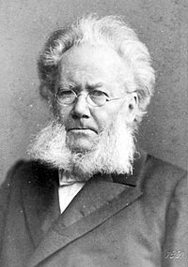
Генрік Ібсен
( 1828 – 1906 )
Норвезький драматург

Slide 3
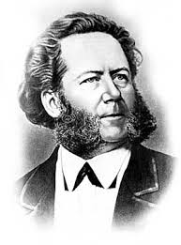
Генрік Ібсен народився 20 березня 1828 року у норвезькому портовому містечку Шієні, в родині, що належала до кола місцевої купецької аристократії. Із п'ятнадцяти років юнак був вимушений працювати учнем аптекаря — саме тоді він починає писати вірші в сентиментально-романтичному дусі.

Slide 4
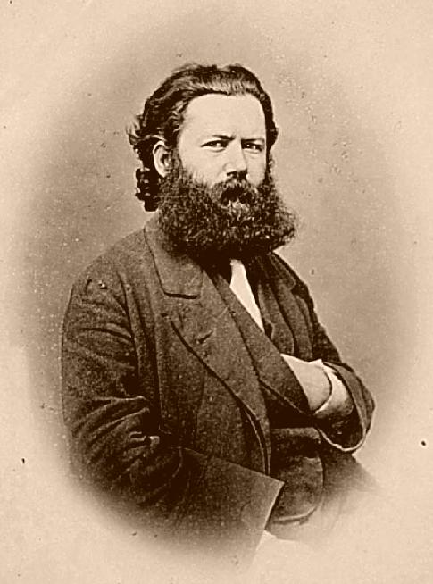
У 1850 році він переїздить до Кристіанії (сучасне Осло) і стає професійним літератором. Із кінця 1851 до 1857 року він керує першим норвезьким національним театром, заснованим у Бергені й послідовно виступає за відродження національного мистецтва.

Slide 5
З часом драматурга запрошують очолити «Норвезький театр» у Кристіанії, і тут у першій половині 60-х років створюються і набувають сценічного втілення перші значні твори Ібсена. У той час у норвезькій літературі панувала так звана національна романтика. Але Ібсен був переконаний, що «не дріб'язкове копіювання сцен побуту» робить письменника національним, а «той особливий тон», що несеться «назустріч нам із рідних гір із долин... але насамперед — із глибини нашої власної душі». Ще 1857 року Ібсен так визначив своє творче завдання — зробити драму серйозною, примусити глядача мислити разом із автором і героями, перетворивши його на «співавтора драматурга». У драмі не повинні боротися ідеї, бо цього не буває в дійсності, треба показувати «зіткнення людей, життєві конфлікти, у яких, як у коконах, глибоко приховані ідеї, що борються, гинуть або перемагають». Утім, життя Ібсена стає все тяжчим. Він бідує, і справжнім порятунком виявляється одержана за допомогою драматурга Б’єрнстьєрне Б’єрнсона стипендія на поїздку до Рима. Ібсен від'їжджає із Норвегії 5 квітня 1864 року й перебуває за кордоном із короткими перервами майже двадцять сім років.

Slide 6
Ще за життя Ібсена його драматургія визнавалася новаторською. Із повним правом він був оголошений творцем аналітичних п'єс, які відроджували традиції античної драматургії. Композиційні принципи драм Ібсена пов'язувалися з побудовою «Царя Едіпа» Софокла. Уся дія цієї трагедії присвячена розкриттю таємниць — з'ясуванню подій, які колись відбулися. Поступове наближення до розкриття таємниці й створює сюжетну напругу п'єси, а остаточне її розкриття — розв'язку, яка визначає справжню передісторію головних персонажів і їхню подальшу долю.
У п'єсах Ібсена драматизм ситуації полягає в тому, що виявляється повна протилежність між видимістю життя і його справжньою природою. Розкриття показаного в п'єсі світу починається найчастіше вже в ході дії — в деталях, в окремих і, здавалося б, випадкових репліках, у кінці ж п'єси відбувається повний крах ілюзій і з'ясування істини. Але особливо визначальні все ж таки п'єси Ібсена, в яких і сюжетна аналітичність, й інтелектуальне осмислення зосереджені в останніх сценах твору, в його розв'язці, де в діалозі, який межує з дискусією, відбувається справжнє переосмислення персонажами свого попереднього життя і самих себе. Такі п'єси і є класичними інтелектуально-аналітичними п'єсами Ібсена, в яких зовнішня дія повністю підкорена інтелектуально-аналітичному началу.

Slide 7
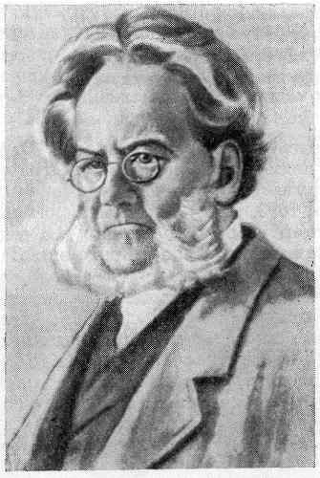
1891 року Ібсен повернувся до Норвегії. Помер Генрік Ібсен 23 травня 1906 року після виснажливої хвороби.

Slide 8

П'єса
«Ляльковий дім»
(1879)
Жанр п’єси – соцільно-психологічна драма

Slide 9
Концепція, за якою в сучасній дійсності зв'язки між зовнішньою і внутрішньою суттю є розірваними, стає визначальною для проблематики п'єс Ібсена і для їх будови. Аналітична композиція перетворюється на поступове розкриття внутрішнього неблагополуччя і трагізму, які приховуються за досить благополучною зовнішньою оболонкою зображуваної дійсності. Це надзвичайно сильно виявляється в «Ляльковому домі». За допомогою аналітичної структури автор поступово підводить глядача до розуміння внутрішньої сутності сімейного життя адвоката Хельмера, на перший погляд, доволі щасливого, але заснованого на брехні та егоїзмі. При цьому розкривається справжній характер як самого Хельмера, який виявляється себелюбцем і боягузом, так і його дружини Нори, яка спочатку виступає як легковажне створіння, але насправді є людиною сильною, здатною на жертви й такою, що прагне мислити самостійно. Важливу роль у цьому відіграє і предісторія, розкриття сюжетних таємниць як рушійна сила в розгортанні дії. Поступово з'ясовується, що Нора, щоб одержати позику в лихваря Крогстада, необхідну для лікування чоловіка, підробила підпис свого батька — адже жінка в тогочасній Норвегії була позбавлена права ставити свій підпис під документами, за неї мали «поручитися» батько або чоловік. Дуже насиченою і напруженою виявляється і зовнішня дія: постійна загроза викриття Нори, її спроба відтягти момент, коли Хельмер прочитає листа Крогстада, який лежить у поштовій скриньці, і т. ін.

Slide 10
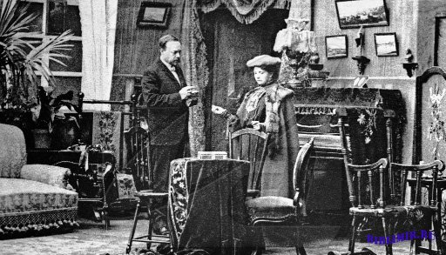
Конфлікт розкриває і сутність соціальних норм — жінка боїться зізнатися в тому, що здатна на самовіддані вчинки. Нора йде від чоловіка, сподіваючись проаналізувати й усвідомити події, що сталися. Хельмер же залишається чекати «дива з див» — повернення Нори та їхнього обопільного переродження. Остаточне розчарування Нори в її родинному житті, усвідомлення нею необхідності почати нове існування, щоб стати повноцінною людиною,— ось до чого призводить розвиток дії в «Ляльковому домі». Соціальні протиріччя в драмі Ібсена «Ляльковий дім» переростають у протиріччя моральні, і драматург вирішує їх у психологічному плані. Головну увагу автор зосереджує на тому, як Нора сприймає свої вчинки і вчинки інших героїв, як змінюється її оцінка світу та людей. Її страждання та прозріння стають основним змістом драми.

Slide 11
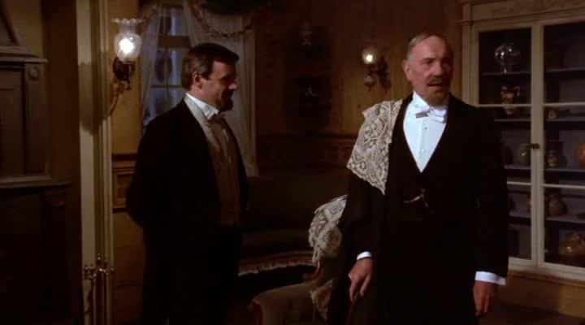
Прагнення переглянути й переоцінити всі сучасні звичаї і норми моралі з точки зору людяності перетворювало драми Ібсена на дискусії. І річ тут не лише в тім, що розв'язкою в «Ляльковому домі» є бесіда Нори з Хельмером — перша за все їхнє спільне життя, у якій Нора робить твердий і вибагливий аналіз справжньої суті їхніх стосунків. І Нора, і Хельмер, і все їхнє існування постають у цій бесіді зовсім по-новому — і саме новизна надає особливого драматизму заключній сцені п'єси. Тут відбувається перехід зовнішнього сюжетного напруження в напруження внутрішнє, інтелектуальне, напруження думки, із якого й виростає сюжетний поворот, який завершує розвиток дії. У психологічній драмі Ібсена важливу роль відіграє символіка. Символічною є назва п'єси «Ляльковий дім». Маленька жінка постає проти суспільства, не бажаючи бути лялькою в ляльковому домі. Символіка ця відтворюється в системі «ігор»: Нора грається з дітьми, «грає» з чоловіком і доктором Ранком, і вони, у свою чергу, теж грають із нею. Усе це готує глядача до фінального монологу Нори, в якому вона докоряє чоловікові та батькові, усьому суспільству, що її перетворили на іграшку, а вона зробила іграшками своїх дітей.

Slide 12
П'єса «Ляльковий дім» викликала бурхливі дискусії, в яких брали участь і критики, і глядачі. Публіку хвилювала гостра постановка проблеми становища жінки в буржуазній родині й брехливих, святенницьких основ, на яких базується ця родина. Але, як і в інших п'єсах, Ібсен не обмежується соціальним аспектом проблематики, замислюючись про права особистості і про гідність людини. Так, у «Ляльковому домі» у відповідь на слова Хельмера, що Нора не має права покинути сім'ю, тому що в неї є священні обов'язки перед чоловіком і дітьми, вона говорить: «У мене є й інші, так само священні... обов'язки перед самою собою». Символічним став фінал п'єси: промінь надії торкнутися Торвальда Хельмера - він готовий вчинити "диво див" - змінитися настільки, щоб повернути Нору. У "Ляльковому домі" центральною постала проблема становлення жінки в буржуазному суспільстві. Проте "жіноче питання" один із аспектів проблеми звільнення людської особистості. Безпосереднім об'єктом зображення драматург обрав сім'ю, котра багато в чому може здаватися ідеальною. А фінал п'єси, як бачимо, - результат катастрофи, який і сам є катастрофою, позбавлений будь-яких елементів компромісу. Але такий фінал не можна назвати неблагополучним. Героїня не загинула, а навпаки, стала переможницею, бо ніби знайшла себе і мала достатньо мужності, аби здійснити свою волю і відкинути все, що їй заважало. Разом із тим ця перемога мала трагічний відтінок, бо вона означала болісний розрив Нори з усім її попереднім життям (особливо з дітьми) і зробила її самотньою у протистоянні суспільству з його нормами моралі.

Slide 13
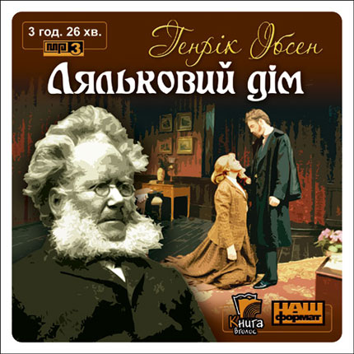
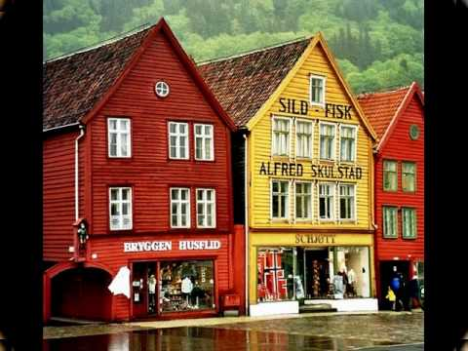
Таким чином, перемога Нори, тобто її внутрішнє звільнення та обрання нею свого справжнього шляху не означало завершення її боротьби, навпаки, дійсні випробування героїні ще попереду - після того, як спуститься завіса. Тільки тоді почнеться боротьба Нори за своє самоствердження, за пізнання справжніх законів життя. Про Ібсена говорили, що його п'єси починалися там, де раніше звичайно закінчувалися. Можна сказати й інакше: вони закінчувався там, де розпочиналася справжня, дійсна боротьба, де мало відбутися випробування сил героя, тобто там, де могла б початися нова п'єса. Тому фінал "Лялькового дому" називали відкритим. Кінцівка твору вказала на наявність у суспільстві "справжньої людини", яка прагнула до свободи та внутрішньої незалежності і була здатна заради певних цілей піти на будь-які жертви, відмовитися від компромісів.

Slide 14
Так Ібсен говорив про мету п’єси:
« П’єса не закінчується з падінням завіси після п’ятої дії – справжній фінал знаходиться за його межами; письменник позначив напрям, у якому доводиться шукати цей фінал, потім – наша справа, справа кожного читача чи глядача самостійно дійти до цього фіналу шляхом власної творчості ».

Slide 15
1. https://www.google.com.ua/search?q=%D0%86%D0%B1%D1%81%D0%B5%D0%BD&source=lnms&tbm=isch&sa=X&ei=HwIbU_6wF6Kj4gSeooC4CA&ved=0CAcQ_AUoAQ&biw=1366&bih=610#facrc=_&imgdii=_&imgrc=SCjYpK0ljjKymM%253A%3Bhf6HgvBPXmmtWM%3Bhttp%253A%252F%252Fupload.wikimedia.org%252Fwikipedia%252Fcommons%252F2%252F2c%252FSchaarw%2525C3%2525A4chter_Henrik_Ibsen_cropped.jpg%3Bhttp%253A%252F%252Fuk.wikipedia.org%252Fwiki%252F%2525D0%252593%2525D0%2525B5%2525D0%2525BD%2525D1%252580%2525D1%252596%2525D0%2525BA_%2525D0%252586%2525D0%2525B1%2525D1%252581%2525D0%2525B5%2525D0%2525BD%3B782%3B1114
2. https://www.google.com.ua/search?q=%D0%86%D0%B1%D1%81%D0%B5%D0%BD&source=lnms&tbm=isch&sa=X&ei=HwIbU_6wF6Kj4gSeooC4CA&ved=0CAcQ_AUoAQ&biw=1366&bih=610#facrc=_&imgdii=_&imgrc=JWU5oKDGcrDPsM%253A%3Boh4EpG70KSvgZM%3Bhttp%253A%252F%252F1.bp.blogspot.com%252F-uTgP9Bg-qKg%252FT2eE7E8NsOI%252FAAAAAAAABF0%252FsikazEA57Qo%252Fs200%252Fibsen2.jpg%3Bhttp%253A%252F%252Fcindibib5.blogspot.com%252F2012_03_07_archive.html%3B148%3B200
3. https://www.google.com.ua/search?q=%D0%86%D0%B1%D1%81%D0%B5%D0%BD&source=lnms&tbm=isch&sa=X&ei=HwIbU_6wF6Kj4gSeooC4CA&ved=0CAcQ_AUoAQ&biw=1366&bih=610#facrc=_&imgdii=_&imgrc=i-WVDI2AjHUeHM%253A%3Bgm8w_7gbKLkjMM%3Bhttp%253A%252F%252Fwww.peoples.ru%252Fart%252Ftheatre%252Fdramatist%252Fibsen%252Fibsen_1.jpg%3Bhttp%253A%252F%252Fwww.peoples.ru%252Fart%252Ftheatre%252Fdramatist%252Fibsen%252Fibsen_1.shtml%3B485%3B654
4. http://uk.wikipedia.org/wiki/%D0%93%D0%B5%D0%BD%D1%80%D1%96%D0%BA_%D0%86%D0%B1%D1%81%D0%B5%D0%BD
5. http://uk.wikipedia.org/wiki/%D0%93%D0%B5%D0%BD%D1%80%D1%96%D0%BA_%D0%86%D0%B1%D1%81%D0%B5%D0%BD#.C2.AB.D0.9B.D1.8F.D0.BB.D1.8C.D0.BA.D0.BE.D0.B2.D0.B8.D0.B9_.D0.B4.D1.96.D0.BC.C2.BB
Інтернет ресурси:

